Slide 1
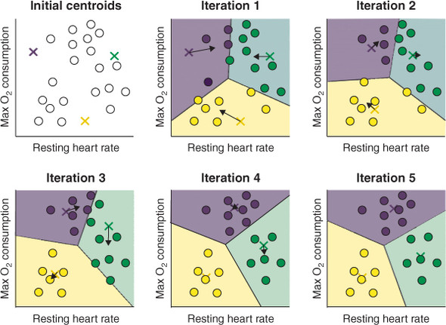
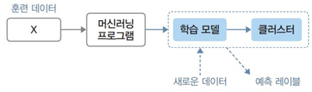
01. 군집 분석
목표설정
    K-평균(means)으로 온라인 판매 데이터를 분석한 후 타깃 마케팅을 위한
    소비자 군집을 만들기
개념 이해
  비지도 학습
      훈련 데이터에 타깃 값(정답=라벨=종속변수)이 주어지지 않은 상태에서 학습을 수행하는 방식
      훈련 데이터를 학습하여 모델을 생성하면서 유사한 특성(관계, 패턴 등)을 가지는 데이터를 클러스터로 구성
      새로운 데이터의 특성을 분석하여 해당하는 클러스터를 예측
  군집화
      데이터를 클러스터(군집)로 구성하는 작업

Slide 2
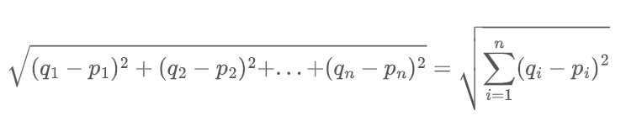
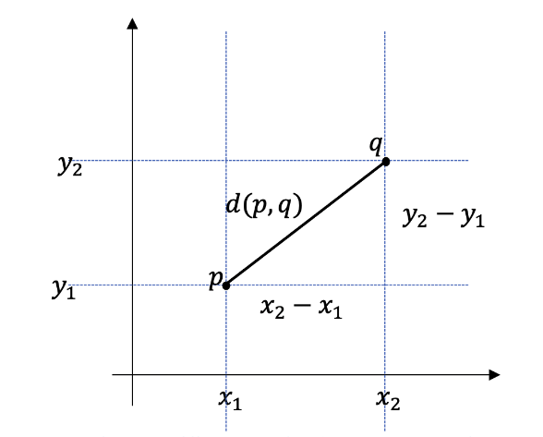

01. 군집 분석
K-평균 알고리즘
“K”는 주어진 데이터로부터 그룹화 할 그룹, 즉 클러스터의 수를 말합니다.
“Means”는 각 클러스터의 중심과 데이터들의 평균 거리(유클리디안거리)를 의미합니다.
이 때 클러스터의 중심을 centroids 라고 합니다.
* 유클리디안 거리
- 수학적 관점 접근
유클리드 거리(Euclidean Distance)는 두 점 사이의 거리를 계산하는 기법.
두 점 p와 q가 각각 (p1,p2,...,pn), (q1,q2,...,qn) 좌표를 가질 때, 두 점 사이의 유클리드 거리 공식.
두 점 p와 q의 거리는 피타고라스를 활용
출처:https://heytech.tistory.com/357

Slide 3
01. 군집 분석
k-menas clustering 과정
  1. k 값을 초기값으로, k 개의 centroid 선정 (아래 그림에서 3개의 x)
  2. 각 데이터 포인터를 가장 가까운 centroid에 할당
  3. centroid에 할당된 모든 데이터 포인트의 중심 위치 계산 (centroid 재조정)
  4. 재조정 된 centroid와 가장 가까운 데이터 포인트 할당이 과정을 cluster에
  유의미한 변화가 없을 때까지(optimized 될 때까지) 반복한다.
출처:https://velog.io/@73syjs/K-means-clustering

Slide 4
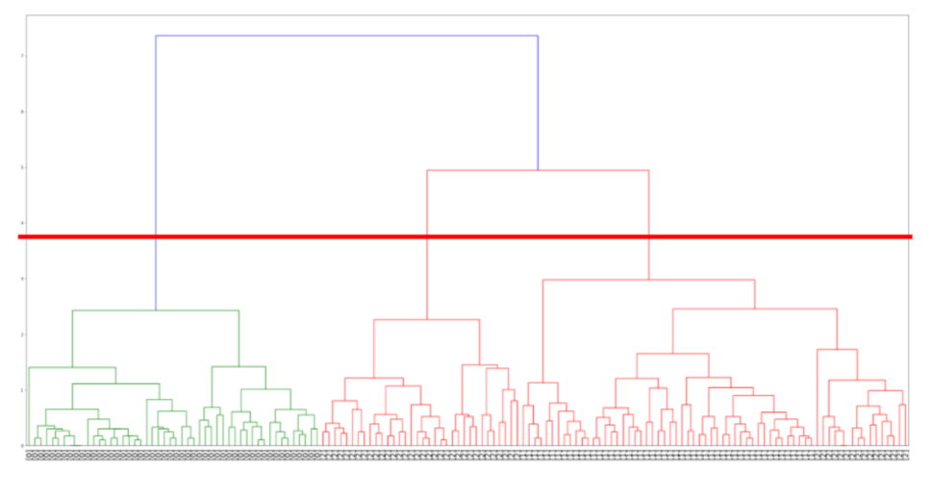
01. 군집 분석
k-means 에서 k를 결정하는 방법
  1.The Eyeball Method : 사람이 눈으로 보고 판단하여
  임의로 지정하는 방법
  2. Metrics : 객관적인 지표를 통해 최적화된 k를
  선택하는 방법
  Ex)
  계층적 군집 분석(Hierarchical Clustering)의 시각화 Dendrogram이용
  The Elbow Method(: scree plot) 이용,
  The Silhouette Method
- 비슷한 군집끼리 묶어 가면서 최종 적으로는 하나의 케이스가 될때까지 군집을 묶는 클러스터링 알고리즘
출처: https://bcho.tistory.com/1204

Slide 5
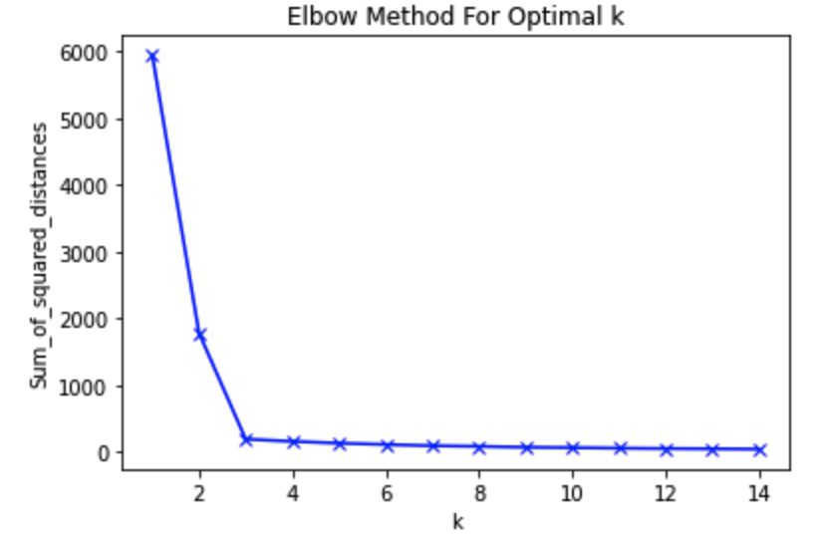

01. 군집 분석
k-means 에서 k를 결정하는 방법
  2) The Elbow Method(: scree plot) :
  3) The Silhouette Method(측정 도구)
- 클러스터 내의 데이터가 얼마나 조밀하게 모여있는지 측정하는 도구
- 클러스터내 응집력(a), 클러스터간 거리(b)
실루엣 계수 = : 범위 (-1~1, 1에 가까울 수록 좋은 군집화 의미)
3개의 Cluster를 넘었을 때 데이터 간 거리의 변화가 작아짐.
그럼 K를 3으로 설정해서 K-mean Clustering 돌려보자고 판단함.
출처: https://bcho.tistory.com/1204

Slide 6
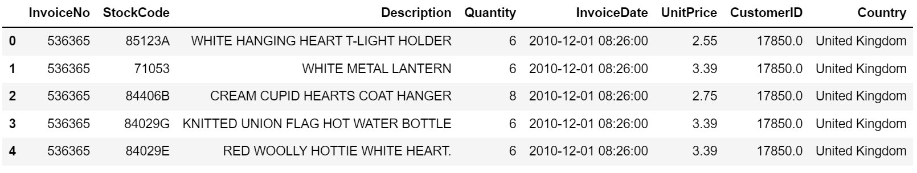
01. 군집 분석
데이터 수집
    My_Python 폴더에 다운로드한 ‘Online Retail.xlsx’ 파일을 옮기고 파일 이름을 ‘Online_Retail.xlsx’로 수정
In [1]: | # 관련 모듈 임포트 import pandas as pd import math
In [2]: | retail_df = pd.read_excel('./My_Python/Online_Retail.xlsx') retail_df.head()
Out[2]:

Slide 7
01. 군집 분석
preprocessing
    데이터 정보 확인하기 - 데이터에 대한 정보를 확인하기 위해 retail_df.info() 입력
    데이터를 구성하는 항목 8개
      nvoiceNo: 6자리 정수로 이루어진 송장 번호. ‘C’로 시작하는 것은 취소 주문
      StockCode: 제품 고유의 품목 코드
      Description: 제품 설명
      Quantity: 주문 수량
      Country: 주문 고객의 국적
In [3]: | #데이터 셋 정보 확인 retail_df.info()
Out[3]: | <class 'pandas.core.frame.DataFrame'> RangeIndex: 541909 entries, 0 to 541908 Data columns (total 8 columns): # Column Non-Null Count Dtype --- ------ -------------- ----- 0 InvoiceNo 541909 non-null object 1 StockCode 541909 non-null object 2 Description 540455 non-null object 3 Quantity 541909 non-null int64 4 InvoiceDate 541909 non-null datetime64[ns] 5 UnitPrice 541909 non-null float64 6 CustomerID 406829 non-null float64 7 Country 541909 non-null object dtypes: datetime64[ns](1), float64(2), int64(1), object(4) memory usage: 33.1+ MB
      InvoiceDate: 주문 날짜와 시간
      UnitPrice: 제품 단가(£, 영국 파운드화)
      CustomerID: 주문 고객 번호

Slide 8
01. 군집 분석
preprocessing
    데이터 정제하기
In [4]: | #오류 데이터 정제 # ‘Quantity’, ‘Unitprice’, 가 1이상인것만 추출 Retail_df = retail_df[retail_df[＇Quantity＇]>0] Retail_df = retail_df[retail_df[＇UnitPrice＇]>0] # ‘CustomerID’가 null이 아닌 것만 출력 Retail_df = retail_df[retail_df[‘CustomerID’].notnull()] #’CustomerID’ 자료형을 정수형으로 변환 Retail_df[‘CustomerID’] = retail_df[‘CustomerID’].astype(int) # 정보 출력 Retail_df.info()
Out[4]: | <class 'pandas.core.frame.DataFrame'> Int64Index: 397884 entries, 0 to 541908 Data columns (total 8 columns): # Column Non-Null Count Dtype --- ------ -------------- ----- 0 InvoiceNo 397884 non-null object 1 StockCode 397884 non-null object 2 Description 397884 non-null object 3 Quantity 397884 non-null int64 4 InvoiceDate 397884 non-null datetime64[ns] 5 UnitPrice 397884 non-null float64 6 CustomerID 397884 non-null int32 7 Country 397884 non-null object dtypes: datetime64[ns](1), float64(1), int32(1), int64(1), object(4) memory usage: 25.8+ MB

Slide 9
01. 군집 분석
preprocessing
    데이터 정제하기
In [5]: | # null칼럼 개수 확인 print(retail_df.isnull().sum()) # dataframe 차수 확인 print(retail_df.shape)
Out[5]: | # null 칼럼 개수 0 (없음) InvoiceNo 0 StockCode 0 Description 0 Quantity 0 InvoiceDate 0 UnitPrice 0 CustomerID 0 Country 0 # 차수출력 dtype: int64 (397884, 8)
In [6]: | #중복 레코드 제거 retail_df.drop_duplicates(inplace = True) #,중복 레코드 제거 후 차수 확인 print(retail_df.shape) #작업 확인용 출력
Out[6]: | (392692, 8)

Slide 10

01. 군집 분석
Preprocessing
데이터프레임의 컬럼 추출 및 분석용 데이터 생성하기
    데이터 탐색을 위해 제품 수, 거래 건수, 고객 수, 고객의 국적 확인
United Kingdom 354321
Germany 9040
France 8341
EIRE 7236
Spain 2484
Netherlands 2359
Belgium 2031
Switzerland 1841
Portugal 1462
Australia 1182
Norway 1071
Italy 758
Channel Islands 748
Finland 685
Cyprus 614
Sweden 451
Austria 398
Denmark 380
Poland 330
Japan 321
Israel 248
Unspecified 244
Singapore 222
Iceland 182
USA 179
Canada 151
Greece 145
Malta 112
United Arab Emirates 68
European Community 60
RSA 57
Lebanon 45
Lithuania 35
Brazil 32
Czech Republic 25
Bahrain 17
Saudi Arabia 9
Name: Country, dtype: int64
In [7]: | # 제품 수, 거래 건수, 고객 수 pd.DataFrame([{'Product':len(retail_df['StockCode'].value_counts()), 'Transaction':len(retail_df['InvoiceNo'].value_counts()), 'Customer':len(retail_df['CustomerID'].value_counts())}], columns = ['Product', 'Transaction','Customer'], index = ['counts'])
Out[7]:
In [8]: | retail_df['Country'].value_counts()
Out[8]: | 우측 결과 참조

Slide 11
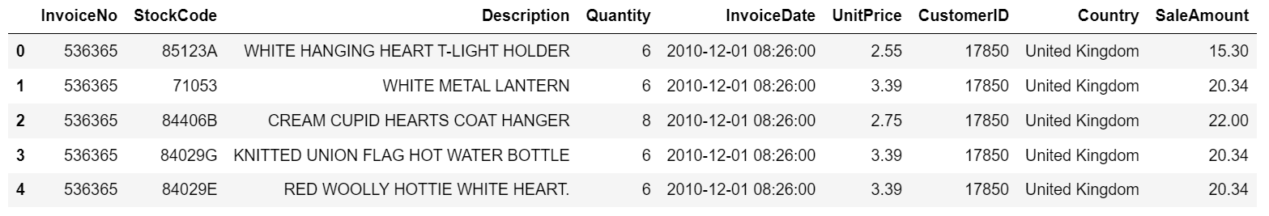
01. 군집 분석
데이터 준비 및 탐색
  데이터프레임의 컬럼 추출 및 분석용 데이터 생성하기
    마케팅에 이용하기 위해 고객의 주문 횟수, 주문 총액, 그리고 마지막 주문 후 며칠이 지났는지에 대한 정보를 추출
In [9]: | #주문 금액('SaleAmount') 컬럼 추가 # ‘UnitPrice’ 칼럼의 값과 ‘Quantity’칼럼의 값 곱한 결과 값으로 # 새로운 ‘SaleAmount’ 칼럼 추가 retail_df['SaleAmount'] = retail_df['UnitPrice']*retail_df['Quantity'] retail_df.head() #작업 확인용 출력
Out[9]:

Slide 12
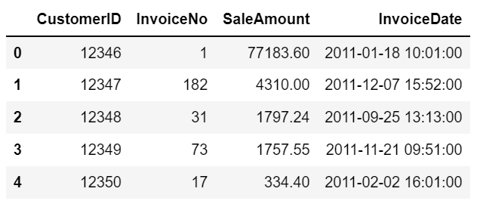
01. 군집 분석
데이터 준비 및 탐색
  데이터프레임의 컬럼 추출 및 분석용 데이터 생성하기
    마케팅에 이용하기 위해 고객의 주문 횟수, 주문 총액, 그리고 마지막 주문 후 며칠이 지났는지에 대한 정보를 추출
In [10]: | # aggregation함수의 매개변수로 넘길 함수의 딕셔너리 aggregations = { 'InvoiceNo':'count',# count함수 명 - 구매 건 수 'SaleAmount':'sum', # sum 함수 명 - 총 구매 금액 합 'InvoiceDate':'max' # max 함수 명 - 최근 구매 일자 } # CustomerID 그룹 별로 count, sum, max 함수 실행 # groupby(칼럼명) #agg(위에서 선언한 함수 딕셔너리 변수) customer_df = retail_df.groupby('CustomerID').agg(aggregations) # index 재 부여 customer_df = customer_df.reset_index() # 정보 확인 customer_df.head() #작업 확인용 출력
Out[10]:

Slide 13
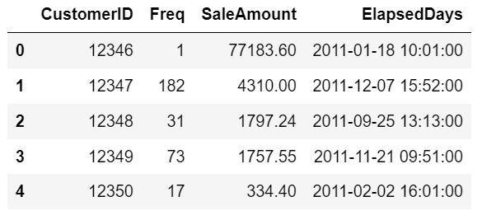
01. 군집 분석
데이터 준비 및 탐색
  데이터프레임의 컬럼 추출 및 분석용 데이터 생성하기
    마케팅에 이용하기 위해 고객의 주문 횟수, 주문 총액, 그리고 마지막 주문 후 며칠이 지났는지에 대한 정보를 추출
In [11]: | # 칼럼명 변경 # InvoiceNO -> Freq # InvloiceDate -> ElapsedDays customer_df = customer_df.rename(columns = {'InvoiceNo':'Freq', InvoiceDate':'ElapsedDays'}) customer_df.head() #작업 확인용 출력
Out[11]:

Slide 14
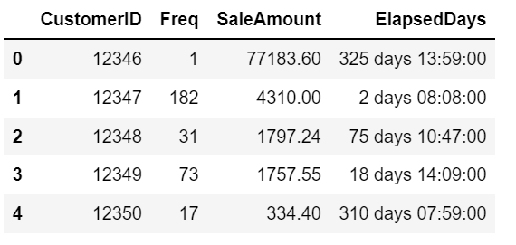
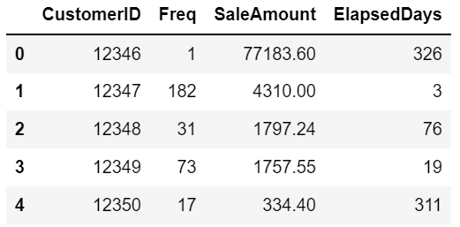
01. 군집 분석
데이터 준비 및 탐색
    마지막 주문일로부터 며칠이 지났는지에 대한 값을 ElapsedDays 컬럼에 저장(‘기준 날짜 - 마지막 구매일)
In [12]: | import datetime # 최근 구매일자로 부터 얼마나 지났는지를 # 현재 날짜를 기준으로 구한 값을 'ElapseDays' 칼럼에 저장 customer_df['ElapsedDays'] = datetime.datetime(2011,12,10) - customer_df['ElapsedDays'] #작업 확인용 출력 customer_df.head()
Out[12]:
In [13]: | # 날짜수로 계산 #람다식 적용 lambda x: x.days + <= 날짜칼럼에 1을 더함. customer_df['ElapsedDays'] = customer_df['ElapsedDays'].apply(lambda x: x.days+1) # 작업 출력 customer_df.head() #작업 확인용 출력
Out[13]:

Slide 15
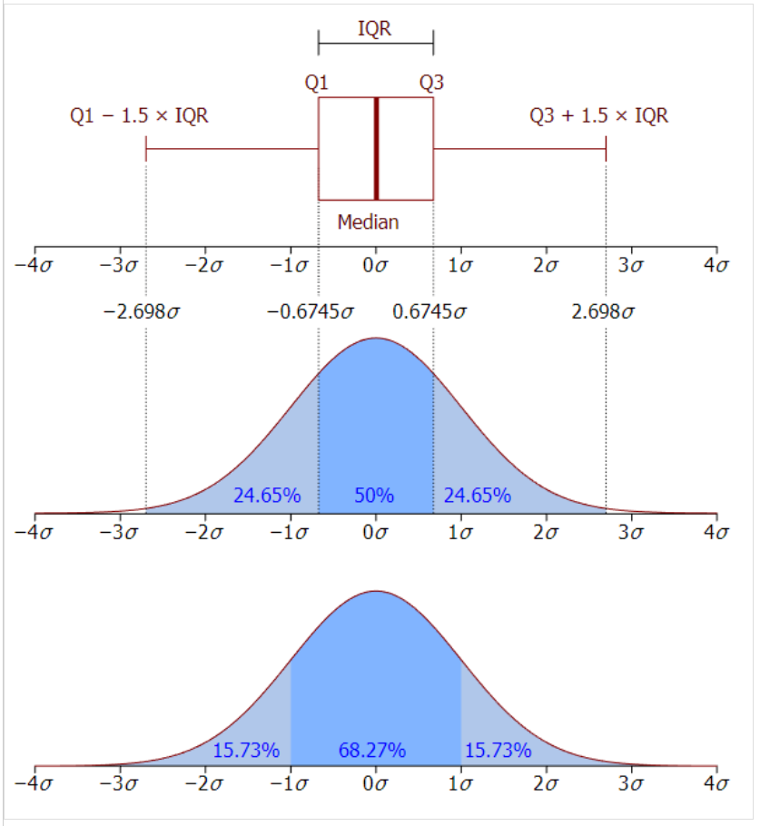
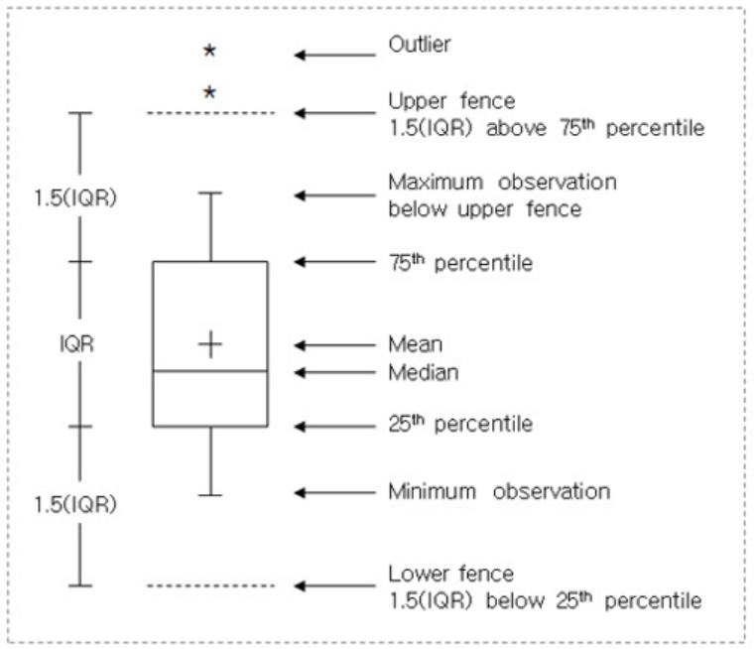
01. 군집 분석
데이터 준비 및 탐색
  Box-plot
그림 출처: https://bioinformaticsandme.tistory.com/245
그림출처: https://rfriend.tistory.com/410

Slide 16
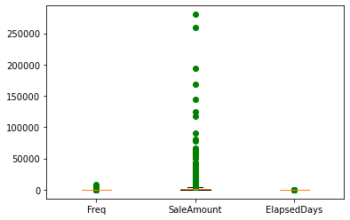
01. 군집 분석
데이터 준비 및 탐색
  데이터 분포 조정하기
In [14]: | import matplotlib.pyplot as plt import seaborn as sns # 그래프 그리기 fig, ax = plt.subplots() # 세 변수에 대한 그래프 ax.boxplot([customer_df['Freq'], customer_df['SaleAmount'], customer_df['ElapsedDays']], sym = 'go') plt.xticks([1, 2, 3], ['Freq', 'SaleAmount','ElapsedDays']) plt.show()
Out[14]:

Slide 17
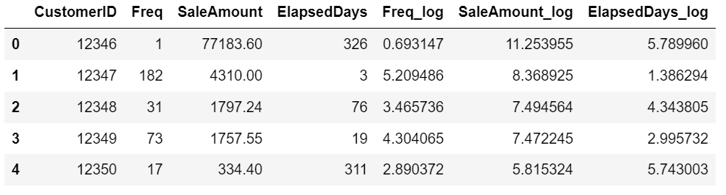
01. 군집 분석
데이터 준비 및 탐색
  데이터 분포 조정하기
In [15]: | import numpy as np # log 함수를 이용하여 값들의 비슷한 분포로 범위를 조정 customer_df['Freq_log'] = np.log1p(customer_df['Freq']) customer_df['SaleAmount_log'] = np.log1p(customer_df['SaleAmount']) customer_df['ElapsedDays_log'] = np.log1p(customer_df['ElapsedDays']) #데이터 확인 customer_df.head() #작업 확인용 출력
Out[15]:

Slide 18
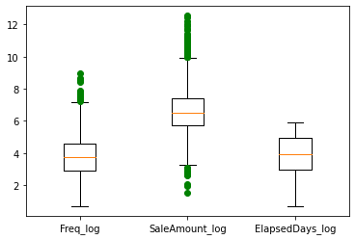
01. 군집 분석
데이터 준비 및 탐색
  데이터 분포 조정하기
    - 이상치(outlier) 분포 확인
In [16]: | # boxplot을 그려 이상치 확인하기 fig, ax = plt.subplots() ax.boxplot([customer_df['Freq_log'], customer_df['SaleAmount_log'], customer_df['ElapsedDays_log']], sym = 'go') plt.xticks([1, 2, 3], ['Freq_log', 'SaleAmount_log', 'ElapsedDays_log']) plt.show()
Out[16]:
outlier

Slide 19
01. 군집 분석
분석 모델 구축
  K-평균(means) 군집화 모델을 이용하여 분석 모델 구축하기
      X_features를 정규 분포로 스케일링하기
In [17]: | # KMeans와 실루엣 계수 계산에 사용할 silhouette_ score, silhouette_samples 임포트 from sklearn.cluster import KMeans from sklearn.metrics import silhouette_score, silhouette_samples
In [18]: | # Freq_log, SaleAmount_log, ElapsedDays_ log 컬럼 값들을 저장하여 table생성 X_features = customer_df[['Freq_log', 'SaleAmount_log', 'ElapsedDays_log']].values
Out [18]: | array([[ 0.69314718, 11.25395523, 5.78996017], [ 5.20948615, 8.36892517, 1.38629436], [ 3.4657359 , 7.49456369, 4.34380542], ..., [ 2.56494936, 5.1876651 , 2.19722458], [ 6.62936325, 7.64772879, 1.60943791], [ 4.26267988, 7.51658563, 3.78418963]])
In [19]: | # 정규 분포로 스케일링 from sklearn.preprocessing import StandardScaler X_features_scaled = StandardScaler().fit_transform(X_features) X_features_scaled
Out [19]: | array([[-2.4343873 , 3.70622476, 1.47888429], [ 1.17748295, 1.41184341, -1.89064214], [-0.21705358, 0.7164889 , 0.37233877], ..., [-0.93744329, -1.11812113, -1.27014755], [ 2.31300708, 0.83829669, -1.71990073], [ 0.42028969, 0.73400231, -0.05585907]])

Slide 20
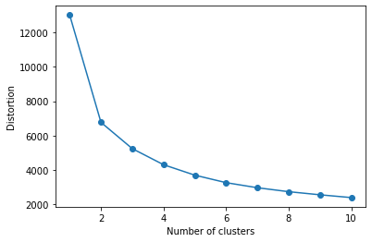
01. 군집 분석
분석 모델 구축
  K-평균 군집화 모델을 이용하여 분석 모델 구축하기
In [20]: | #왜곡 값 저장 배열 선언 distortions = [] # 1 부터 10까지 반복 For I in range(1, 11): kmeans_i = Kmeans(n_clusters = I, random_state = 0) #모델 생성 kmeans_i.fit(X_features_scaled) #모델 훈련 distortions.append(kmeans_i.inertia_) # 왜곡 값 출력 print(distortions) #그래프 그리기 plt.plot(range(1,11), distortions, marker = 'o') plt.xlabel('Number of clusters') plt.ylabel('Distortion') plt.show()
Out[20]: | [13014.000000000002, 6766.186479387371, 5237.003278261815, 4300.7759132089905, 3691.797742944084, 3255.8656298747887, 2960.270353643028, 2729.6838081759024, 2548.8438904695527, 2387.0733692311896]

Slide 21
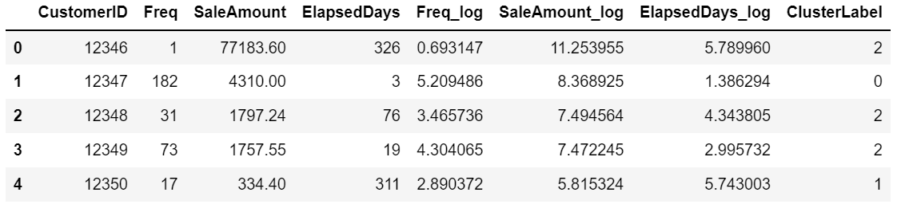
01. 군집 분석
분석 모델 구축
  K-평균 군집화 모델을 이용하여 분석 모델 구축하기
      클러스터의 개수 k를 3으로 설정하여 K-평균 모델을 다시 구축한 뒤 모델에서 만든 클러스터 레이블을 확인
In [21]: | #모델 생성 - k=3, random상태 고정 kmeans = KMeans(n_clusters=3, random_state=0) #모델 학습과 결과 예측(클러스터 레이블 생성) Y_labels = kmeans.fit_predict(X_features_scaled) Y_labels
Out[21]: | array([2, 0, 2, ..., 2, 0, 2])
In [22]: | # ClusterLabel 칼럼 추가 customer_df['ClusterLabel'] = Y_labels # 데이터 확인 customer_df.head()
Out[22]:

Slide 22
01. 군집 분석
결과 분석 및 시각화
  클러스터의 비중과 데이터 분포를 차트로 시각화하기
In [23]: | from matplotlib import cm def silhouetteViz(n_cluster, X_features): # 함수 선언( 클러스터갯수, 피처편수) kmeans = Kmeans(n_clusters=n_cluster, random_state=0) # Kmeans 모델 생성 Y_labels = kmeans.fit_predict(X_features) # 학습 미 예측 silhouette_values = silhouette_samples(X_features, Y_labels, metric='euclidean') # 유클리디안 거리로 실루엣 y_ax_lower, y_ax_upper = 0, 0 y_ticks = [] for c in range(n_cluster): c_silhouettes = silhouette_values[Y_labels == c] c_silhouettes.sort() y_ax_upper += len(c_silhouettes) color = cm.jet(float(c) / n_cluster) plt.barh(range(y_ax_lower, y_ax_upper), c_silhouettes, height=1.0, edgecolor='none', color=color) y_ticks.append((y_ax_lower + y_ax_upper) / 2.) y_ax_lower += len(c_silhouettes) silhouette_avg = np.mean(silhouette_values) plt.axvline(silhouette_avg, color='red', linestyle='--') plt.title('Number of Cluster : '+ str(n_cluster)+'\n' \ + 'Silhouette Score : '+ str(round(silhouette_avg,3))) plt.yticks(y_ticks, range(n_cluster)) plt.xticks([0, 0.2, 0.4, 0.6, 0.8, 1]) plt.ylabel('Cluster') plt.xlabel('Silhouette coefficient') plt.tight_layout() plt.show()

Slide 23
01. 군집 분석
결과 분석 및 시각화
  클러스터의 비중과 데이터 분포를 차트로 시각화하기
        클러스터의 데이터 분포를 확인하기 위해 scatter 차트로 시각화
In [24]: | def clusterScatter(n_cluster, X_features): c_colors = [] kmeans = KMeans(n_clusters=n_cluster, random_state=0) Y_labels = kmeans.fit_predict(X_features) for i in range(n_cluster): c_color = cm.jet(float(i) / n_cluster) #클러스터의 색상 설정 c_colors.append(c_color) #클러스터의 데이터 분포를 동그라미로 시각화 plt.scatter(X_features[Y_labels == i,0], X_features[Y_labels == i,1], marker='o', color=c_color, edgecolor='black', s=50, label='cluster '+ str(i)) #각 클러스터의 중심점을 삼각형으로 표시 for i in range(n_cluster): plt.scatter(kmeans.cluster_centers_[i,0], kmeans.cluster_centers_[i,1], marker='^', color=c_colors[i], edgecolor='w', s=200) plt.legend() plt.grid() plt.tight_layout() plt.show()

Slide 24
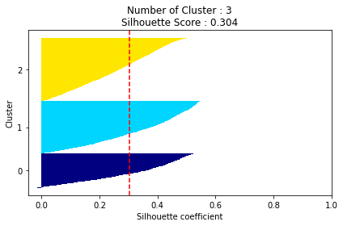
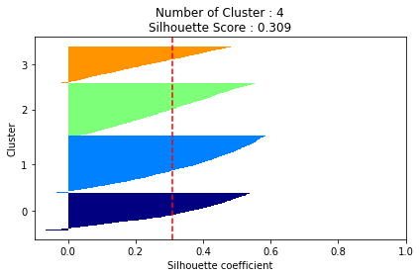
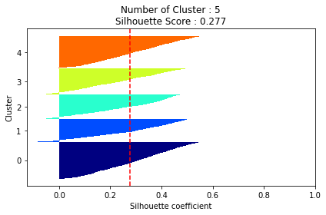
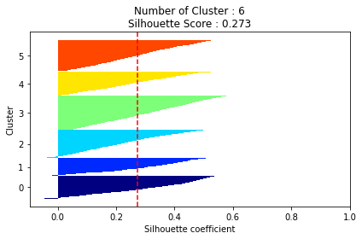
01. 군집 분석
결과 분석 및 시각화
  클러스터의 비중과 데이터 분포를 차트로 시각화하기
        In [20]에서 생성한 그래프를 고려하여 클러스터 개수가 3, 4, 5, 6인 경우의 실루엣 계수 와 각 클러스터의 비중, 그리고
        데이터 분포를 시각화하여 비교
      In [25]~[28]: silhouetteViz 함수를 호출하여 실루엣 계수와 클러스터의 비중을 시각화
In [25]: | silhouetteViz(3, X_features_scaled)
In [26]: | silhouetteViz(4, X_features_scaled)
In [27]: | silhouetteViz(5, X_features_scaled)
In [28]: | silhouetteViz(6, X_features_scaled)

Slide 25
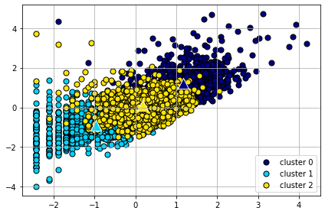
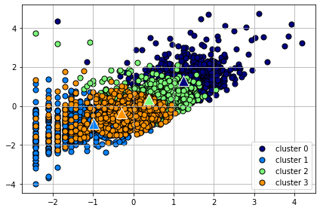
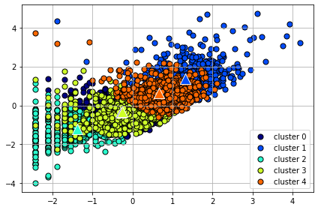
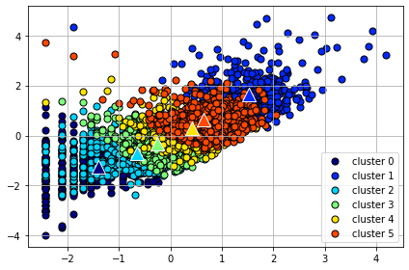
01. 군집 분석
결과 분석 및 시각화
  클러스터의 비중과 데이터 분포를 차트로 시각화하기
        클러스터 분포를 이용하여 최적의 클러스터 수를 확인
      In [29]~[32]: clusterScatter 함수를 호출하여 클러스터의 데이터 분포(원으로 표시)와 클러스터의 중심점 위치(삼각형으로 표시)를
      시각화
In [29]: | clusterScatter(3, X_features_scaled)
In [30]: | clusterScatter(4, X_features_scaled)
In [31]: | clusterScatter(5, X_features_scaled)
In [32]: | clusterScatter(6, X_features_scaled)

Slide 26
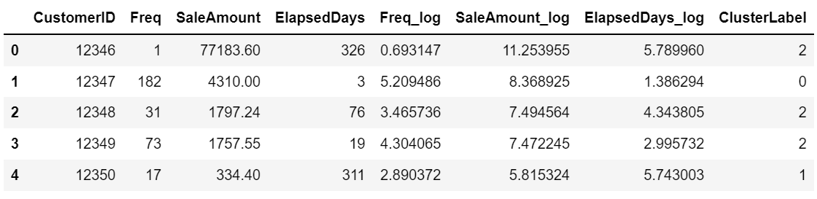
01. 군집 분석
결과 분석 및 시각화
  클러스터의 비중과 데이터 분포를 차트로 시각화하기
        silhouetteViz 함수를 호출한 결과에서 클러스터가 4개인 경우가 더 좋은 것으로 나타났으므로 최종적으로 최적의
        클러스터 개수 k를 4로 결정
In [33]: | best_cluster = 4 kmeans = KMeans(n_clusters = best_cluster, random_state = 0) Y_labels = kmeans.fit_predict(X_features_scaled)
In [34]: | customer_df['ClusterLabel'] = Y_labels customer_df.head()
Out[34]:
In [35]: | customer_df.to_csv('./12장_data/Online_Retail_Customer_Cluster.csv')

Slide 27
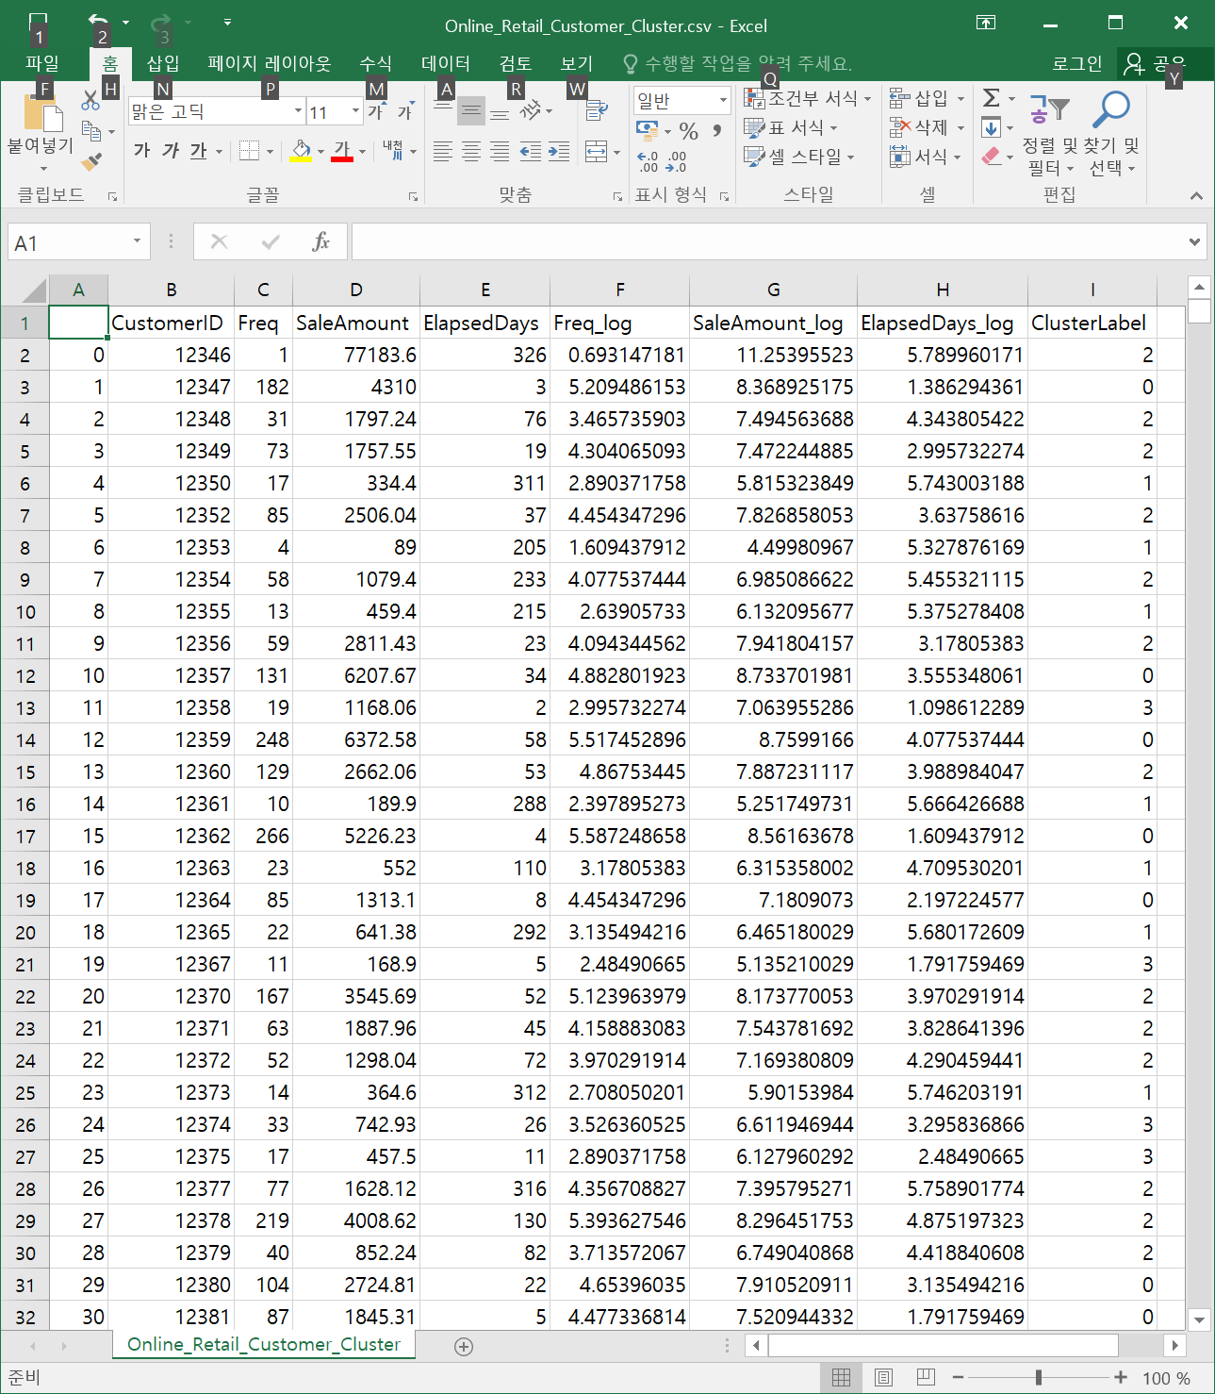
01. 군집 분석
결과 분석 및 시각화
  클러스터의 비중과 데이터 분포를 차트로 시각화하기
    ‘타깃 마케팅에 필요한 소비자 군집’

Slide 28
01. 군집 분석
결과 분석 및 시각화
  추가 분석하기
      클러스터의 특징을 살펴보기 위해 먼저 ClusterLabel을 기준으로 그룹을 만듬
      전체 고객 4,338명 중에서
      클러스터 0은 1,370명이고
      클러스터 1은 868명,
      클러스터 2는 893명,
      클러스터 3은 1,207명으로 구성
In [36]: | # ‘ClusterLabel’별 고갯수 확인 customer_df.groupby('ClusterLabel')['CustomerID'].count()
Out[36]: | ClusterLabel 0 887 1 1344 2 1231 3 876 Name: CustomerID, dtype: int64

Slide 29
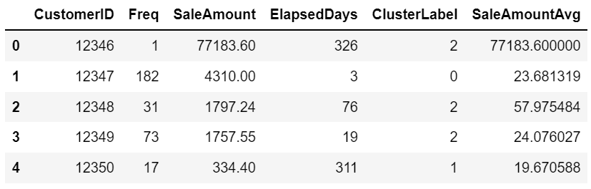
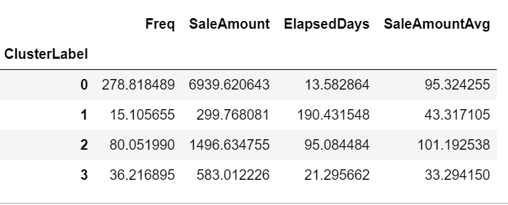
01. 군집 분석
결과 분석
    고객 클러스터에서 총 구매 빈도와 총 구매 금액, 마지막 구매 이후 경과일 정보를 추출하고, 구매 1회당 평균 구매 금액도 계산
      * 고객 클러스터 1은 다른 클러스터보다 구매 횟수가 월등히 높지만 구매당 평균 금액은 두 번째로 높음.
      구매당 평균 금액은 고객 클러스터 3이 가장 높움
In [37]: | # 통계분포 확인용 변수들 제거 Customer_cluster_df = customer_df.drop([＇Freq_log＇, ＇SaleAmount_log＇, ＇ElapsedDays_log＇],axis = 1, inplace = False) #원본데이타 보존 inplace=False #확인 customer_cluster_df.head()
In [38]: | #주문 1회당 평균 구매금액: SaleAmountAvg customer_cluster_df['SaleAmountAvg'] = customer_cluster_df['SaleAmount']/customer_cluster_df['Freq'] customer_cluster_df.head()
Out[38]:
In [39]: | customer_cluster_df.drop(['CustomerID'],axis = 1, inplace = False).groupby('ClusterLabel').mean()
Out[39]:

